Slide 1
回顾百年教育路 启航时代新征程
——认真贯彻党的教育方针

Slide 2
目录
CONTENT
认真贯彻党的教育方针
0 1
前 言
明确贯彻落实党的教育方针是当前我国教育战线所面临的一项重要政治任务
0 2
0 3
回望百年教育路，深刻理解党的教育方针的阶段性和统一性
0 4
新时代党的教育方针的总要求和丰富内涵
0 5
切实加强对党的教育方针的宣传和解读

Slide 3
前
言
导
读
·2021年4月29日，第十三届全国人民代表大会常务委员会第二十八次会议通过，对《中华人民共和国教育法》第五条修改为“教育必须为社会主义现代化建设服务、为人民服务，必须与生产劳动和社会实践相结合，培养德智体美劳全面发展的社会主义建设者和接班人”。——党的教育方针落实为国家法律规范。

Slide 4
前
言
导
读
·2021年5月，中央教育工作领导小组印发了《关于深入学习宣传贯彻党的教育方针的通知》，特别指出，“党的教育方针是党的理论和路线方针政策在教育领域里的集中表现，在教育事业发展中，具有根本性的地位和作用。“
·2021年6月28日，中共山西省委教育工作领导小组办公室《关于在各级各类学校开展党的教育方针贯彻落实专项行动的通知》要求在全省开展专项检查。

Slide 5
第一章节
明确贯彻落实党的教育方针是当前我国教育战线所面临的一项重要政治任务。

Slide 6
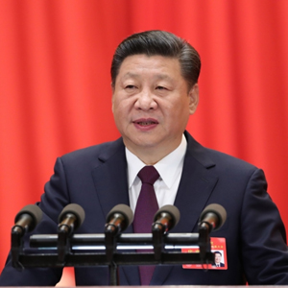
（一）党在不同时期非常强调党的教育方针贯彻落实问题
全面贯彻党的教育方针，不仅要贯彻执行，而且要全面贯彻执行。——习近平
要全面贯彻党的教育方针，落实立德树人根本任务，发展素质教育，推进教育公平，培养德智体美劳全面发展的社会主义建设者和接班人。
——党的十九大报告《决胜全面建成小康社会，夺取新时代中国特色社会主义的伟大胜利》

Slide 7
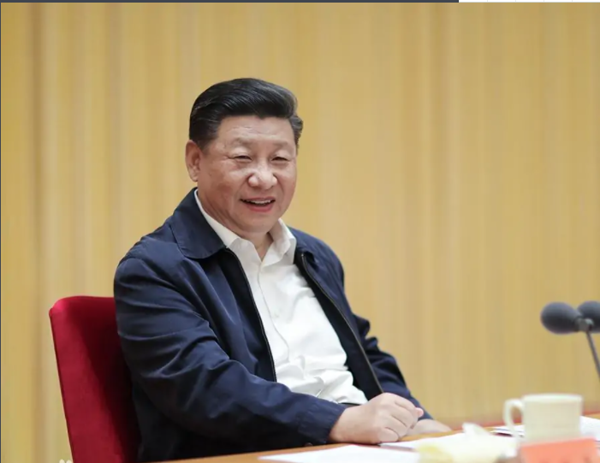
（二）贯彻党的教育方针指导思想
2017年，《国家教育事业发展“十三五”规划》在第二条款指导思想部分提出“要全面贯彻党的教育方针，全面深化教育改革，着力提高教育质量，着力优化教育结构，着力促进教育公平，加快推进教育现代化，推动创新型国家和人才强国建设，为全面建成小康社会和中华民族伟大复兴的中国梦作出更大的贡献。”
民办教育是社会主义教育事业的重要组成部分，民办教育同样需要而且必须坚持社会主义的办学方向，靠什么保证民办教育的社会主义方向，思想上、政策上的保障就是要坚持贯彻落实党的教育方针。

Slide 8
（三）贯彻落实党的教育方针的重大意义
教育是国之大计、党之大计
坚持加强党的领导是中国特色社会主义大学的本质特征和最大优势，是办好中国特色大学的根本保证。中国特色社会主义教育的办学历程充分证明，只有坚定不移地坚持党的全面领导，高校才能准确把握社会主义办学方向，才能凝聚发展力量，才能推动教育事业发展。
坚持

Slide 9
（三）贯彻落实党的教育方针的重大意义
1.坚持党对教育事业全面领导的必然要求
·加强党的领导是作好教育工作的根本保证。
·坚持党对教育事业的全面领导，首先是思想政治领导。
马克思主义是我们立党立国的根本指导思想，必须始终坚持马克思主义指导地位，把思想政治工作贯穿学校教育管理全过程，使教育领域成为坚持党的领导的坚强阵地。
·坚持党对教育事业的全面领导，关键要落实落细做到位。

Slide 10
（三）贯彻落实党的教育方针的重大意义
2.保障教育事业社会主义方向的客观需要
·坚持社会主义办学方向，就必须坚持马克思主义指导地位。
·坚持社会主义办学方向，就要准确把握立德树人这一根本任务。
·坚持社会主义办学方向，必须加强党对教育工作的全面领导。

Slide 11
（三）贯彻落实党的教育方针的重大意义
3.实现以人民为中心发展教育事业的思想保障
全面贯彻党的教育方针，需要准确把握时代以人民为中心发展教育的理念，以人民为中心、为人民服务是党在不同历史时期教育方针中一以贯之的基本理念。
4.破解教育改革发展难题的行动指南
走进新时代，站在新起点。人们对优质教育盼望，对教育公平的关注，对教育质量的要求，比以往任何时候都迫切和强烈，我国的教育改革仍然面临着许多棘手的问题和难题，诸如政治把握、育人理念、体系构建、资源配置、师资队伍、队伍创新、组织领导、推进策略等问题的解决，党的教育方针就是基本的遵循，把党的教育方针贯彻好，教育改革发展的难题就可解决，这就是纲和目的问题。

Slide 12
（三）贯彻落实党的教育方针的重大意义
所以
贯彻落实党的教育方针是当前整个国家教育系统的一项紧迫的、重要的政治任务。这首先要在思想意识上提高，进一步提高政治站位，深刻理解和把握新时代全面贯彻党的教育方针的重要意义，不断提高政治判断力、政治领悟力、政治执行力，充分发挥党的教育方针纲举目张作用，深入落实立德树人根本任务，以实际行动和成效践行“两个维护”。

Slide 13
第二章节
回望百年教育路，深刻理解党的教育方针的阶段性和统一性

Slide 14
（一）中国共产党创新与发展新民主主义的教育方针
1921年
·1921年，党的第一次全国代表大会决议提出：“劳工补习学校应逐步成为劳工组织的核心，最重要的是应能唤醒劳工觉悟。”
·土地革命时期中国共产党人把教育看作是取得革命胜利的重要保证，建立起工农阶级自己独特的教育体系，把发展人民教育作为政权建设的重要内容。
·1937年，中共中央在洛川会议上制定了《抗日救国十大纲领》，规定抗日的教育纲领。
·教育紧密为解放战争和解放区新民主主义政治与经济建设服务，为实现全国解放、建立新中国服务。
1922年
教育方针
1937年
1945年

Slide 15
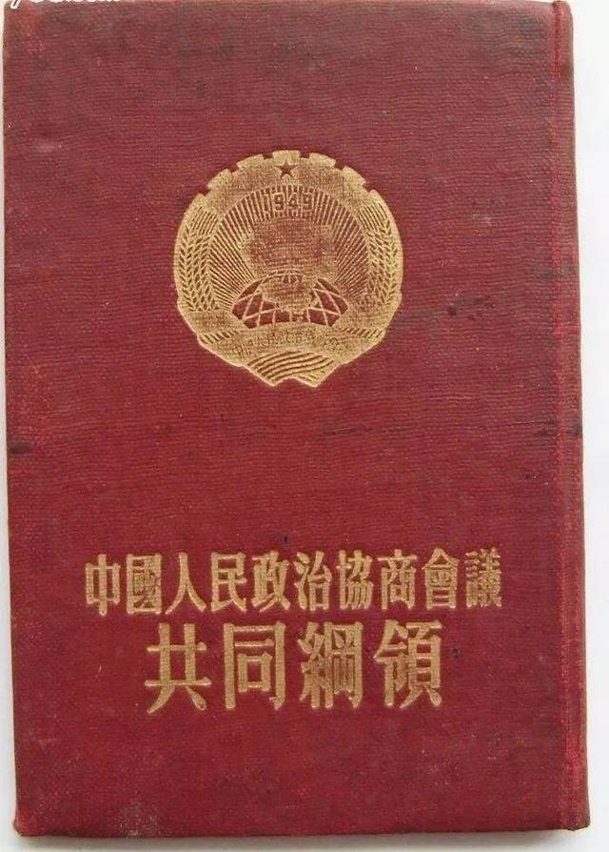
（二）新中国社会主义教育方针的提出与形成
1.《共同纲领》中的教育方针
审
★
1949年9月，中国人民政治协商会议第一次会议通过的《中国人民政治协商会议共同纲领》明确规定：“中华人民共和国的文化教育为新民主主义的，即民族的、科学的、大众的文化教育。人民政府的文化教育工作，应以提高人民的文化水平，培养国家建设人才，肃清封建的、买办的、法西斯主义的思想，发展为人民服务的思想为主要任务。”

Slide 16
（二）新中国社会主义教育方针的提出与形成
审
★
第一次全国教育工作会议
新中国教育工作的目的是“为人民服务，首先为工农服务，为当前的革命斗争与建设服务”。强调了“教育必须为工农服务，必须为国家的生产建设服务的方针”。“两为”作为我国新民主主义教育方针，是毛泽东新民主主义教育思想的具体体现。

Slide 17
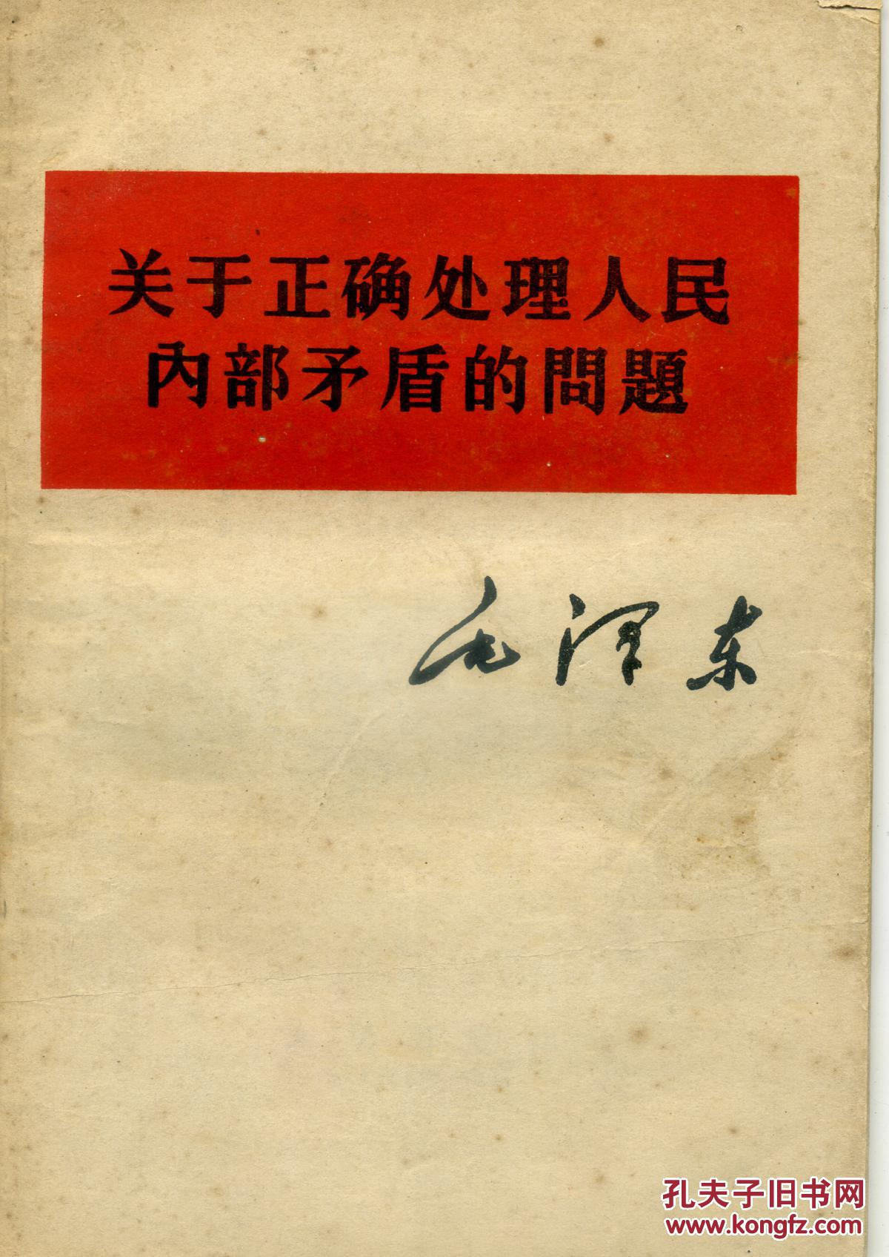
（二）新中国社会主义教育方针的提出与形成
2.毛泽东1957年教育方针
审
★
·1957年2月，毛泽东在《关于正确处理人民内部矛盾的问题》中提出：“我们的教育方针，应该使受教育者在德育、智育、体育几方面都得到发展，成为有社会主义觉悟的、有文化的劳动者。”
·1958年，毛泽东在一次谈话中提到，把党的教育工作方针表述为“教育必须为无产阶级政治服务，必须同生产劳动相结合”，即“两个必须”。

Slide 18
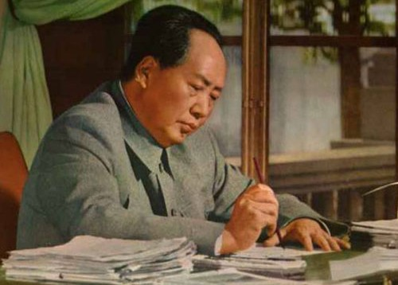
（二）新中国社会主义教育方针的提出与形成
2.毛泽东1957年教育方针
审
★
·1958年9月，中共中央、国务院发出的《关于教育工作的指示》中明确提出，“党的教育工作方针，是教育为无产阶级政治服务，教育与生产劳动相结合”，同时指出“教育的目的，是培养有社会主义觉悟的有文化的劳动者”。这是新中国成立后，中央文件中关于教育的表述首次冠以“教育方针”字样。

Slide 19
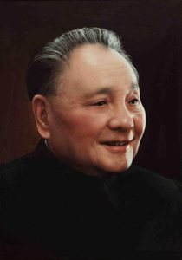
（三）中国特色社会主义教育方针的发展和完善
1.邓小平：教育“三个面向”
审
★
邓小平同志1983年9月给景山学校题词，提出“教育要面向现代化、面向世界、面向未来。”“三个面向”的题词高瞻远瞩，指明了我国教育事业发展的根本方向，将教育事业发展与改革开放伟大事业紧密结合在一起，吹响了新时期改革开放的号角，深得教育界内外赞同，成为30多年党和国家教育工作的重要指导思想。

Slide 20
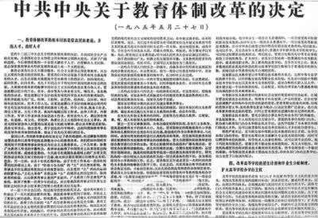
（三）中国特色社会主义教育方针的发展和完善
2.中共中央《关于教育体制改革的决定》
审
★
1985年，中共中央通过了《关于教育体制改革的决定》，明确提出了“教育必须为社会主义建设服务，社会主义建设必须依靠教育。”（“两必须”）所以我们社会主义教育发展的坐标系变了，不再是以阶级斗争为纲，而是社会主义现代化建设。

Slide 21
（三）中国特色社会主义教育方针的发展和完善
2.中共中央《关于教育体制改革的决定》
审
·1990年12月，中央第十三届七中全会通过《关于制定国民经济和社会发展五年规划与“八五”计划建议》，在建议里，将教育方针表述为“教育必须为社会主义现代化服务，必须与生产劳动相结合，培养德智体美全面发展的社会主义建设者和接班人。”毛泽东主席提出的又红又专，这是一种新的表述。
·1995年3月，第八届全国人民代表大会第三次会议通过《中华人民共和国教育法》并制定颁布，将改革开放新时期的教育方针写进了教育的根本大法。在教育法第一章第五条里提出“教育必须为社会主义现代化建设服务，必须与生产劳动相结合，培养德、智、体等方面全面发展的社会主义事业的建设者和接班人。”
★

Slide 22
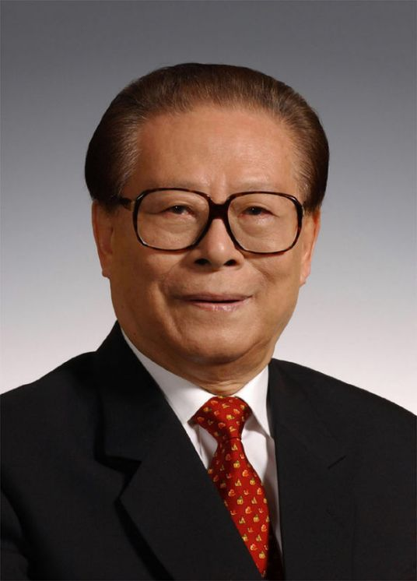
（三）中国特色社会主义教育方针的发展和完善
3.江泽民提出的教育方针
审
·1999年6月，时任江泽民总书记在第三次全国教育工作会议上指出，“必须全面贯彻党的教育方针，坚持教育为社会主义、为人民服务，坚持教育与社会实践相结合，以提高国民素质为根本宗旨，以培养学生创新精神和实践能力为重点，努力造就’有理想、有道德、有文化、有纪律’的德育、智育、体育、美育等全面发展的社会主义事业建设者和接班人。”当时党中央提出为人民服务，把为人民服务又加进来。
★

Slide 23
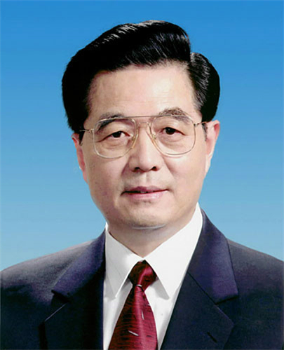
（三）中国特色社会主义教育方针的发展和完善
4.胡锦涛提出的教育方针
审
·2007年10月时任中共中央总书记胡锦涛同志在十七大报告中提出，“要全面贯彻党的教育方针，坚持育人为本、德育为先，实施素质教育，提高教育现代化水平，培养德智体美全面发展的社会主义建设者和接班人，办好人民满意的教育。”对教育方针的内容进行了新的阐释和丰富，提出了“育人为本、德育为先”“实施素质教育”“办好人民满意的教育”指导思想。把人民满意作为教育事业发展的一个价值尺度。
★

Slide 24
第三章节
新时代党的教育方针的总要求和丰富内涵

Slide 25
（一）从党的十八大到新修订《教育法》对教育方针的论述
教育方针
01十八大教育方针的
提出
02《教育法》教育方针的表述
十八大提出“教育为社会主义现代化服务、为人民服务，把立德树人作为教育根本任务，培养德智体美全面发展的社会主义建设者和接班人。”
有关教育方针的表述修订为：“教育必须为社会主义现代化建设服务、为人民服务，必须与生产劳动和社会实践相结合，培养德、智、体、美等方面全面发展的社会主义事业的建设者和接班人。”

Slide 26
（一）从党的十八大到新修订《教育法》对教育方针的论述
教育方针
03十九大教育方针的表述
04习近平 “九个坚持”重要论述
建设教育强国是中华民族伟大复兴的基础工程，必须把教育事业放在优先位置….培养德智体美全面发展的社会主义建设者和接班人。
2018年全国教育大会上，习近平总书记提出了“九个坚持”，“在实践中就教育理念发展中提出一系列新理念、新思想、新观念。

Slide 27
“九个坚持”
01
坚持党对教育事业的全面领导
坚持以人民为中心发展教育
06
02
坚持立德树人根本任务
07
坚持深化教育改革创新
03
坚持优先发展教育事业
08
坚持把服务中华民族伟大复兴作为教育重要使命
04
坚持社会主义办学方向
09
坚持把教师队伍建设作为基础工作
05
坚持扎根中国大地办教育

Slide 28
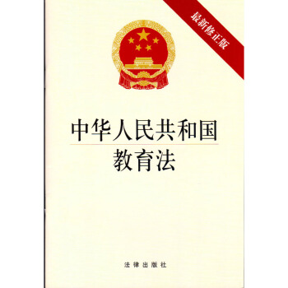
（一）从党的十八大到新修订《教育法》对教育方针的论述
审
教
育
法
★
新修订《教育法》（2021）
全国人大通过教育法新的修订案、修订案第5条提出“教育必须为社会主义现代化建设服务、为人民服务，必须与生产劳动和社会实践相结合，培养德智体美劳全面发展的社会主义建设者和接班人。”这是对新时代党的教育方针正式规范和法律的表述。

Slide 29
（一）从党的十八大到新修订《教育法》对教育方针的论述
党的百年教育方针历史表示表明：
第一
党的教育方针核心是保证人民的教育权利，还是要办人民满意的教育，还是要培养能够为人民的福祉奋斗的一代又一代人才。
第二
党的关于培养什么人的问题，总体上是既要强调人的专业素养，又要强调人的思想品德和价值观念。

Slide 30
（二）必须深刻理解和把握新时代党的教育方针的丰富内涵和根本要求
“坚持马克思主义指导地位，贯彻习近平新时代中国特色社会主义思想。”是我国社会主义教育的根本指导思想。
指导思想
办学方向
“坚持社会主义办学方向，落实立德树人根本任务。”是我国教育发展的根本方向。
“坚持教育为人民服务、为中国共产党治国理政服务、为巩固和发展中国特色社会主义制度服务、为改革开放和社会主义现代化建设服务。”是新时代以人民为中心发展教育的理念。
根本宗旨
人才培养
“扎根中国大地办教育”，坚持“教育与生产劳动和社会实践相结合”，是人才培养的基本途径。
“加快推进教育现代化、建设教育强国、办好人民满意的教育。”这是教育的根本战略任务。
工作目标
“努力培养担当民族复兴大任的时代新人，培养德智体美劳全面发展的社会主义建设者和接班人。” 是对教育工作目标的新要求。
培养目标

Slide 31
第四章节
切实加强对党的教育方针的宣传和解读

Slide 32
（一）突出政治性
（一）突出政治性
机遇与挑战
坚持党对教育事业的全面领导是办好教育的根本保证。
党的领导是引领新时代中国特色社会主义教育事业不断前进的最大政治优势，是办好中国特色、世界先进水平的优质教育的根本政治保证。

Slide 33
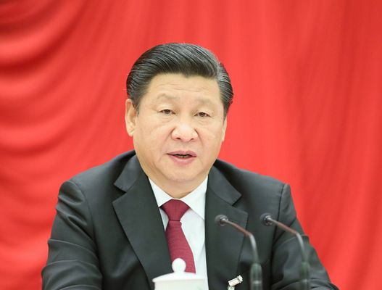
（二）坚定方向性
（二）坚定方向性
培养什么人、怎样培养人是教育的根本问题，这是方向性问题，任何人不得马虎，这里思考和谋划教育工作的逻辑起点。
我们办的是社会主义教育，要培养社会发展、知识积累、文化传承、国家存续、制度运行所要求的人，培养一代又一代拥护中国共产党领导和我国社会主义制度、立志为中国特色社会主义事业奋斗终身的有用人才。

Slide 34
（三）体现人民性
（三）体现人民性
机遇与挑战
我们办的教育是社会主义的教育，是以人民为中心来发展我们的教育事业，这就是我们党最根本的教育主张。

Slide 35
（四）体现服务性
（四）体现服务性
机遇与挑战
这是教育的根本价值取向，就是教育方针明确规定要为两个服务：为社会主义现代化建设服务、为人民服务，这两个服务之间是有机统一、不可分割的。

Slide 36
（五）尊重规律性
（五）尊重规律性
机遇与挑战
教育方针的制定必须遵循教育规律，把握教育特性，体现社会发展和人的全面发展的现实需要。
·在教育服务方向上，更加注重教育为现代化建设服务和为人民服务的有机统一
·在人才培养目标上，更加注重人的全面发展
·在人才培养途径上，更加注重教育与生产劳动和社会实践相结合

Slide 37
法
律
文
件
★
《民办教育促进法》
明确提出
民办教育是中国特色社会主义教育的重要组成部分，民办教育同样坚持党的全面领导，同样需要贯彻落实党的教育方针。

Slide 38
贯彻落实新时代党的教育方针，必须聚焦“培养什么人、怎样培养人、为谁培养人”这个教育根本问题，结合校情，深入落实立德树人根本任务，全面提高人才培养能力。
希望同志们提高全面贯彻落实党对教育方针的政治站位和责任担当，把贯彻落实党的教育方针和实际内容的解决结合起来，在实践中，找到到底培养什么人、怎样培养人、为谁培养人，这个教育的根本内容上找到正确方向。

Slide 39
回顾百年教育路 启航时代新征程
——认真贯彻党的教育方针
感谢聆听

